Slide 1
05 주차
실험 관리 (MLflow)
MLflow 서버에 실험을 기록·비교하고 근거를 가지고 최고 모델을 등록할 수 있다
클라우드 MLOps · 연성대학교 · 230분
NCS 2001070306_19v1.3 2001070307_19v1.2 2001070307_19v1.3 2001070308_19v1.1
Notes:
지난주 과제에서 max_depth를 4, 12, 30으로 바꿔봤죠. 어느 값이 제일 좋았는지 지금 바로 말할 수 있는 사람 있나요. 이 침묵이 오늘 수업의 출발점입니다. 오늘은 여러분 대신 기억해 주는 서버를 세웁니다.
[Sources] - https://mlflow.org/docs/latest/ml/tracking/ - https://console.aws.amazon.com/ec2/

Slide 2
오늘의 흐름
230분 · 10분 조기 종료
도입 — M1 팀 발표 + 오늘 결과물 데모
10분
이론 — 재현성 / 실험 추적 4요소 / 레지스트리
45분
휴식
10분
실습 A — MLflow 서버 기동 + 5조합 비교
50분
휴식
10분
실습 B — 팀 실험 기록 + 최고 모델 등록
85분
체크포인트 제출 + 다음 주 예고
15분
리소스 정리 — 보안그룹 5000 회수
5분
클라우드 MLOps · 5주차
2
Notes:
M1 발표는 도입 10분 안에 다 못 넣습니다. 팀당 1분 핵심에 제 코멘트 30초로 압축하고, 못 한 팀은 다음 주 도입으로 넘기겠습니다. 실습 A와 B 시간은 절대 건드리지 않습니다.
[Sources] - https://mlflow.org/docs/latest/ml/tracking/ - https://console.aws.amazon.com/ec2/

Slide 3
1
이론 — 왜 기록해야 하는가
45분 · 오늘 실습의 절반은 여기서 끝납니다
Notes:
[Sources] - https://mlflow.org/docs/latest/ml/tracking/ - https://console.aws.amazon.com/ec2/

Slide 4
3주 전 그 결과,
어떻게 냈더라?
이 질문에 답하지 못하면 신뢰가 무너집니다
Notes:
상황극을 하나 해봅시다. 취업했는데 3주 전에 91.2% 나왔다고 보고했고, 오늘 팀장님이 그 코드를 달라고 합니다. 폴더를 여니 train_final_진짜최종.py가 있습니다. 다시 돌리니 89.7%가 나옵니다. 이 순간이 여러분 신뢰가 무너지는 순간입니다.
[Sources] - https://mlflow.org/docs/latest/ml/tracking/ - https://console.aws.amazon.com/ec2/

Slide 5
재현성은 기억력 문제가 아니다
인간의 기억으로는 원래 불가능한 일입니다
1
파일 이름으로 관리하다 무너진다
train_final.py / model_best.pkl 중 어느 것인지 모른다
2
랜덤 시드를 안 고정했다
엑셀 기록이 무너지는 이유
같은 코드를 돌려도 숫자가 조금씩 달라진다
적는 걸 까먹는다
특히 실패 실험을 안 적는다
모델 파일과 따로 논다
팀원과 공유가 안 된다
3
데이터 버전이 바뀌었다
몇 월 버전으로 학습했는지 남아 있지 않다
4
설정값을 어디에도 안 적었다
실험 30번이면 조합도 30개, 머리로는 관리 불가
클라우드 MLOps · 5주차
5
Notes:
엑셀에 적으면 되지 않냐고 생각한 사람 있죠. 좋은 발상이고 실제로 많은 회사가 그렇게 시작합니다. 그런데 실패한 실험을 안 적는 순간 무너집니다. 같은 실패를 두 번 하게 되거든요.
[Sources] - https://mlflow.org/docs/latest/ml/tracking/ - https://console.aws.amazon.com/ec2/

Slide 6
실험 하나를 기억한다는 것
네 가지를 기억한다는 뜻입니다
1
파라미터 (parameter)
2
메트릭 (metric)
내가 미리 정한 설정값. max_depth, seed, 분할 비율. log_param()으로 기록합니다.
돌려봐야 아는 결과 숫자. RMSE, F1, 학습 시간. log_metric()으로 기록합니다.
3
아티팩트 (artifact)
4
코드 버전
학습이 만들어낸 파일. 모델 pkl, 그래프 이미지. log_model()이 S3에 올려줍니다.
어느 커밋으로 돌렸는가. Git 저장소 안에서 실행하면 자동으로 기록됩니다.
클라우드 MLOps · 5주차
6
Notes:
이 네 개를 외우면 오늘 실습은 절반 끝난 겁니다. 그리고 이걸 담는 그릇이 두 개예요. 학습 한 번이 run이고, run들을 담는 폴더가 experiment입니다.
[Sources] - https://mlflow.org/docs/latest/ml/tracking/ - https://console.aws.amazon.com/ec2/

Slide 7
제일 많이 헷갈리는 두 개
구분법은 한 줄이면 됩니다
파라미터 — 미리 정할 수 있는 것
메트릭 — 돌려봐야 아는 것
max_depth = 12
n_estimators = 200
random_state = 42
데이터 분할 비율 0.6 / 0.2 / 0.2
입력 쪽 설정값
rmse_valid = 412.7
f1_valid = 0.812
train_seconds = 24.3
학습 성능과 검증 성능 둘 다
출력 쪽 성적표
클라우드 MLOps · 5주차
7
Notes:
max_depth는 제가 정하죠. 파라미터입니다. RMSE는 돌려봐야 알죠. 메트릭입니다. 그리고 rmse_valid만 기록하면 과적합이 안 보입니다. rmse_train도 반드시 같이 남기세요.
[Sources] - https://mlflow.org/docs/latest/ml/tracking/ - https://console.aws.amazon.com/ec2/

Slide 8
MLflow 서버가 쓰는 저장소 두 개
작은 숫자와 큰 파일은 있을 곳이 다릅니다
A
백엔드 스토어 — SQLite
B
아티팩트 스토어 — S3
파라미터·메트릭 같은 작은 숫자를 담는 데이터베이스. 검색하고 정렬해야 하니 DB가 맞습니다. 파일 한 개짜리라 비용 0원.
모델 pkl 같은 큰 덩어리를 담는 곳. DB에는 그 파일이 S3 어디 있는지 주소만 저장됩니다.
클라우드 MLOps · 5주차
8
Notes:
도서관으로 비유하면 SQLite가 검색 목록이고 S3가 서고입니다. 12MB짜리 pkl을 DB에 넣을 이유가 없죠. 실무에서는 SQLite 대신 RDS의 PostgreSQL을 쓰지만 우리는 1인 1서버라 SQLite로 충분합니다.
[Sources] - https://mlflow.org/docs/latest/ml/tracking/ - https://console.aws.amazon.com/ec2/

Slide 9
모델 레지스트리 — 실험과 서비스를 잇는 다리
파일 경로가 아니라 이름으로 부릅니다
1
이름에 버전을 붙여 관리한다
team-T01-model 버전 1, 2, 3 … 덮어쓰지 않고 쌓입니다
2
서빙 코드는 이름만 안다
스테이지와 별칭
models:/team-T01-model@champion 한 줄이면 끝
None / Staging
Production / Archived
MLflow 2.9+는 별칭 권장
@champion, @challenger
3
별칭을 옮기면 되돌리기가 5초
새 모델이 이상하면 champion을 이전 버전에 다시 붙입니다
4
등록할 때 선정 근거를 함께 남긴다
description에 왜 이 모델인지 한 문단. 오늘 평가의 핵심
클라우드 MLOps · 5주차
9
Notes:
카카오톡 버전이 계속 올라가도 여러분은 카카오톡만 누르면 최신이 뜨죠. 레지스트리가 그걸 해줍니다. 옛날 회사 코드에서는 Production 같은 스테이지를 만날 텐데 개념은 별칭과 똑같습니다.
[Sources] - https://mlflow.org/docs/latest/ml/tracking/ - https://console.aws.amazon.com/ec2/

Slide 10
하이퍼파라미터 조율 3원칙
오늘 5개 조합을 어떻게 고를 것인가
한 번에 하나씩 바꾼다
1
두 개를 동시에 바꾸면 뭐 때문에 좋아졌는지 모릅니다
넓게 시작해서 좁힌다
2
4, 8, 12, 16, 20으로 훑고 좋은 구간 주변을 촘촘히
안 변하면 놓아준다
3
값을 바꿔도 성능이 그대로면 그 파라미터는 버립니다
오늘의 5조합
4
max_depth = 4 / 8 / 12 / 16 / 20 · n_estimators는 200 고정
클라우드 MLOps · 5주차
10
Notes:
과학 시간에 배운 통제 변인이랑 똑같습니다. 그리고 오늘 눈으로 확인할 게 하나 있어요. depth를 키우면 학습 성능은 계속 좋아지는데 검증 성능은 어느 순간부터 나빠집니다. 그 꺾이는 지점을 차트에서 직접 찾을 겁니다.
[Sources] - https://mlflow.org/docs/latest/ml/tracking/ - https://console.aws.amazon.com/ec2/

Slide 11
2
실습 A — 서버 세우고 5건 비교하기
50분 · 다 함께 따라합니다
Notes:
[Sources] - https://mlflow.org/docs/latest/ml/tracking/ - https://console.aws.amazon.com/ec2/

Slide 12
실습 A 수행 순서
한 단계씩. 안 되면 바로 손 드세요
1
EC2 접속 · MLflow 설치
pip install -r requirements-week05.txt 후 mlflow --version 확인
2
보안그룹 5000 포트 열기
소스는 반드시 내 IP. 설명란에 mlflow-ui-week05-학번
3
tmux 안에서 서버 기동
백엔드는 SQLite, 아티팩트는 내 S3 버킷
4
학습 코드에 로깅 삽입
train_mlflow.py의 별표 표시 줄을 채웁니다
5
5조합 실행 후 UI 비교
./sweep.sh 실행 → rmse_valid로 정렬 → Compare 차트
클라우드 MLOps · 5주차
12
Notes:
서버를 띄우는 창과 학습을 돌리는 창은 따로 씁니다. 서버가 도는 tmux 창은 절대 건드리지 마세요. 학습은 새 SSH 창에서 돌립니다.
[Sources] - https://mlflow.org/docs/latest/ml/tracking/ - https://console.aws.amazon.com/ec2/

Slide 13
보안그룹 5000번 포트
오늘 가장 조심할 것
!
0.0.0.0/0 전체 개방은 금지합니다
MLflow 서버에는 로그인 기능이 없습니다. 전체 개방하면 아무나 실험 결과와 모델을 보고 지웁니다.
소스는 반드시 내 IP를 선택해 x.x.x.x/32 형태가 되게 합니다.
규칙 설명란에 mlflow-ui-week05-학번을 적으세요. 수업 끝에 이 규칙을 찾아서 지웁니다.
수업 종료 5분 전 정리 타임에 5000 규칙을 반드시 회수합니다. 남겨두면 감점입니다.
학교 무선망은 IP가 자주 바뀝니다. 안 붙으면 현재 IP를 다시 확인해 규칙을 갱신하세요.
클라우드 MLOps · 5주차
13
Notes:
겁을 주는 게 아니라 습관을 만드는 겁니다. 열었으면 닫는다, 이게 오늘 하나만 가져가야 할 운영 원칙입니다. 정리 화면 캡처가 체크포인트 제출물에 들어 있습니다.
[Sources] - https://mlflow.org/docs/latest/ml/tracking/ - https://console.aws.amazon.com/ec2/

Slide 14
MLflow 서버 기동 — tmux 안에서
그냥 실행하면 SSH를 끊는 순간 서버가 죽습니다
bash
# 1. tmux 설치하고 새 화면 만들기
sudo apt-get update && sudo apt-get install -y tmux
tmux new -s mlflow
# 2. tmux 화면 안에서 서버 띄우기 (<학번>은 본인 학번)
cd ~/mlflow && source ~/mlops/.venv/bin/activate
mlflow server \
--backend-store-uri sqlite:////home/ubuntu/mlflow/mlflow.db \
--default-artifact-root s3://mlops-2026-<학번>/mlflow-artifacts/ \
--host 0.0.0.0 --port 5000
# 3. Ctrl + b 를 누르고 손을 뗀 다음 d 를 누른다 (빠져나오기)
tmux ls # mlflow 세션이 보이면 살아 있는 것
브라우저에서 http://<EC2 퍼블릭 IP>:5000 · https 가 아니라 http 입니다
클라우드 MLOps · 5주차
14
Notes:
Listening at 0.0.0.0:5000이 뜨면 성공입니다. 크롬이 주소를 자동으로 https로 바꿔버리는 경우가 있으니 http를 직접 쳐 넣으라고 미리 말해주세요. tmux는 터미널을 화면 밖에 붙잡아 두는 도구라고만 설명하면 충분합니다.
[Sources] - https://mlflow.org/docs/latest/ml/tracking/ - https://console.aws.amazon.com/ec2/

Slide 15
학습 코드에 넣을 다섯 줄
나머지는 4주차 코드 그대로입니다
python
import mlflow, mlflow.sklearn
mlflow.set_experiment("bike-baseline") # 실험(폴더) 지정
with mlflow.start_run(run_name="rf_d12_n200"): # 실행 1건 시작
mlflow.log_param("max_depth", 12) # 미리 정한 값
mlflow.log_param("n_estimators", 200)
mlflow.log_param("data_uri", f"s3://{bucket}/{key}")
pipe.fit(X_tr, y_tr)
mlflow.log_metric("rmse_train", rmse_train) # 돌려봐야 아는 값
mlflow.log_metric("rmse_valid", rmse_valid)
mlflow.sklearn.log_model(pipe, artifact_path="model")
모델이 아니라 Pipeline을 통째로 기록합니다. 4주차 원칙 그대로입니다
클라우드 MLOps · 5주차
15
Notes:
지난주에 손으로 s3.upload_file 했던 걸 log_model 한 줄이 대신합니다. 그리고 학습을 돌리기 전에 export MLFLOW_TRACKING_URI를 반드시 확인시키세요. 비어 있으면 서버가 아니라 로컬 mlruns 폴더에 쌓입니다.
[Sources] - https://mlflow.org/docs/latest/ml/tracking/ - https://console.aws.amazon.com/ec2/

Slide 16
여기서 막히면
실습 A에서 실제로 터지는 문제
증상 | 원인 | 조치
SSH를 끊었다 붙으니 UI가 안 열림 | mlflow server를 그냥 실행해 SSH 종료와 함께 죽음 | tmux 안에서 재기동. tmux ls 로 확인, tmux attach -t mlflow
인스턴스 중지·시작 후 서버가 없음 | tmux와 nohup은 재부팅을 못 넘긴다 | systemd에 mlflow.service 등록하면 시작 시 자동 기동
모델 저장 순간 AccessDenied | S3 아티팩트 경로에 쓰기 권한이 없음 | 버킷명 오타 확인 후 aws s3 cp 로 직접 써지는지 시험
브라우저가 계속 로딩만 함 | 5000 미개방 또는 소스 IP 불일치 | checkip.amazonaws.com 으로 현재 IP 확인 후 규칙 갱신
ERR_SSL_PROTOCOL_ERROR | 브라우저가 https 로 자동 변경 | 주소창에 http:// 와 :5000 까지 직접 입력
서버는 뜨는데 실험이 비어 있음 | 스크립트가 다른 곳에 기록 중 | echo $MLFLOW_TRACKING_URI 확인 후 export 다시 설정
클라우드 MLOps · 5주차
16
Notes:
첫 줄이 오늘 가장 많이 나올 문제입니다. 표를 먼저 보고 그래도 안 되면 손 들라고 하세요. tmux가 낯선 학생에게는 nohup 대체 명령을 유인물에서 찾게 하면 됩니다.
[Sources] - https://mlflow.org/docs/latest/ml/tracking/ - https://console.aws.amazon.com/ec2/

Slide 17
3
실습 B — 팀 실험과 모델 등록
85분 · 팀별로 직접 합니다
Notes:
[Sources] - https://mlflow.org/docs/latest/ml/tracking/ - https://console.aws.amazon.com/ec2/

Slide 18
실습 B는 세 덩어리
85분을 이렇게 씁니다
1
첫 20분 — 팀 코드에 MLflow 이식
실험 이름은 team-T팀번호-주제 하나로 통일합니다
서버는 팀에 한 대
2
다음 40분 — 실험 8건 이상 기록
한 명만 서버를 띄운다
나머지는 그 주소를 지정
팀원 IP도 /32로 추가
실패한 실험도 지우지 않는다
A는 max_depth, B는 n_estimators, C는 피처 조합 담당
3
마지막 25분 — 기준 쓰고 모델 등록
기준을 먼저 쓰고, 그다음에 UI를 봅니다
클라우드 MLOps · 5주차
18
Notes:
팀원이 서로 다른 실험 이름을 쓰는 게 가장 흔한 사고입니다. 순회하면서 이름부터 확인하세요. 흩어진 run은 UI에서 실험을 옮길 수 있습니다.
[Sources] - https://mlflow.org/docs/latest/ml/tracking/ - https://console.aws.amazon.com/ec2/

Slide 19
모델 선정 기준 세 항목
결과를 보고 기준을 만들면 그건 기준이 아니라 변명입니다
1
주 지표
2
동점 판정
무엇으로 판단할 것인가. 예: 검증 F1. M1 문제정의서에서 확정한 지표를 씁니다.
차이가 0.005 이내면 학습 시간이 짧은 쪽. 미리 정해두지 않으면 그때 가서 흔들립니다.
3
탈락 조건
학습-검증 격차 0.15 초과, pkl 100MB 초과, 학습 10분 초과는 성능과 무관하게 탈락.
클라우드 MLOps · 5주차
19
Notes:
검증 성능이 제일 좋은 게 항상 정답은 아닙니다. RMSE가 1퍼센트 좋은데 추론이 10배 느리고 pkl이 500MB면 다음 주 컨테이너에 못 넣습니다. 순회할 때 기준 문서를 먼저 보여달라고 하세요.
[Sources] - https://mlflow.org/docs/latest/ml/tracking/ - https://console.aws.amazon.com/ec2/

Slide 20
최고 모델 등록하고 이름으로 불러오기
이 주소가 7주차 API가 쓸 주소입니다
bash
# 1) 기록은 팀 서버 한 곳으로 모읍니다
export MLFLOW_TRACKING_URI=http://<팀서버IP>:5000
export AWS_DEFAULT_REGION=ap-northeast-2
# 2) 최고 run을 찾아 등록하고 champion 별칭을 붙인다
python register_best.py \
--experiment team-T01-churn \
--metric rmse_valid --mode min \
--model-name team-T01-model \
--note "검증 RMSE 최저 398.2, 과적합 징후 없음, pkl 18MB"
# 3) 이름만으로 다시 불러와지는지 확인
python - << 'EOF'
import mlflow
pipe = mlflow.sklearn.load_model("models:/team-T01-model@champion")
print("불러오기 성공:", type(pipe))
EOF
UI에서 Register Model 버튼으로 등록해도 결과는 같습니다
클라우드 MLOps · 5주차
20
Notes:
등록하고 끝내지 말고 마지막 확인까지 시키세요. 여기서 성공한 한 줄이 7주차 FastAPI 안에 그대로 들어갑니다. 팀 README에 이 주소를 적어두라고 말해주세요.
[Sources] - https://mlflow.org/docs/latest/ml/tracking/ - https://console.aws.amazon.com/ec2/

Slide 21
오늘의 체크포인트
LMS 5주차 과제방에 제출
실험 5건이 rmse_valid로 정렬된 UI 표
스크린샷 · 주소창에 IP:5000이 보이게
학습 성능과 검증 성능 Compare 차트
스크린샷 + 과적합이 시작되는 지점 한 문장
팀 실험 8건 이상이 보이는 실험 목록
스크린샷
모델 선정 기준 3항목
텍스트 · 주 지표 / 동점 판정 / 탈락 조건
등록 모델 + champion 별칭 + 선정 근거
스크린샷 · description이 보이게
정리 후 보안그룹 인바운드 규칙 화면
스크린샷 · 5000 규칙이 삭제되었거나 /32로 제한
클라우드 MLOps · 5주차
21
Notes:
네 번째 항목이 오늘 NCS 평가의 핵심입니다. 기준을 쓴 시각이 등록보다 앞서야 한다고 다시 한번 못 박으세요. 못 낸 학생은 정리 시간에 개별로 봐줍니다.
[Sources] - https://mlflow.org/docs/latest/ml/tracking/ - https://console.aws.amazon.com/ec2/

Slide 22
리소스 정리 타임
5분 · 조교가 1:1로 확인합니다
!
오늘은 끄는 것보다 닫는 것이 더 중요합니다
MLflow 서버 종료 — tmux kill-session -t mlflow 또는 kill $(cat ~/mlflow/server.pid)
보안그룹 5000 인바운드 규칙 삭제. 남겨둘 학생은 소스가 내 IP /32인지 확인
SQLite 파일 ~/mlflow/mlflow.db 는 지우지 마세요. 지우면 실험 기록이 전부 사라집니다
S3 mlflow-artifacts 용량 확인. 1GB를 넘으면 실패한 대형 모델을 정리
EC2 인스턴스 중지(Stop). 종료(Terminate)가 아닙니다
클라우드 MLOps · 5주차
22
Notes:
n_estimators를 1000 이상으로 올린 학생은 pkl 하나가 수백 MB가 됩니다. 실험할 때 크기를 의식하라고 말해주세요. 다음 주 Docker 실습을 위해 디스크 여유 10GB도 지금 확인시킵니다.
[Sources] - https://mlflow.org/docs/latest/ml/tracking/ - https://console.aws.amazon.com/ec2/

Slide 23
정리 · 다음 주 예고
1
오늘 배운 것
재현성은 기록 구조의 문제 · 미리 정하면 파라미터, 돌려봐야 알면 메트릭
2
오늘 남긴 것
models:/team-T01-model@champion · 모델 선정 기준 문서
과제
피처를 바꾼 실험 3건 추가
해석 두 문장 제출
팀 README 실험 관리 절 갱신
3
다음 주
환경을 통째로 상자에 담는 기술, Docker를 배웁니다
4
다음 주 준비물
노트북 · EC2 디스크 여유 10GB 이상 · df -h / 결과 확인
클라우드 MLOps · 5주차
23
Notes:
오늘 여러분은 이 모델이 제일 좋다까지 왔습니다. 그런데 그 모델은 지금 여러분 EC2 안에서만 돕니다. 다음 주에 만들 상자가 7주차에 여러분의 API가 됩니다. 디스크가 10GB 미만인 학생은 수업 전에 꼭 알려주세요.
[Sources] - https://mlflow.org/docs/latest/ml/tracking/ - https://console.aws.amazon.com/ec2/

Slide 24
클라우드 MLOps · 05주차
오늘 시스템에서 데이터가 흐르는 길
파라미터·메트릭·아티팩트를 한 실험으로 묶고 선택 근거를 남긴다.
학습 코드
MLflow Server
SQLite
S3 artifacts
Model Registry
왼쪽에서 오른쪽으로 읽습니다. 각 화살표는 다음 단계가 바로 앞 단계의 결과를 입력으로 사용한다는 뜻입니다.
확인 질문: 어느 단계가 실패했는지 파일·로그·URL로 증명할 수 있는가?
Notes:
[Sources]
- https://mlflow.org/docs/latest/ml/tracking/

Slide 25
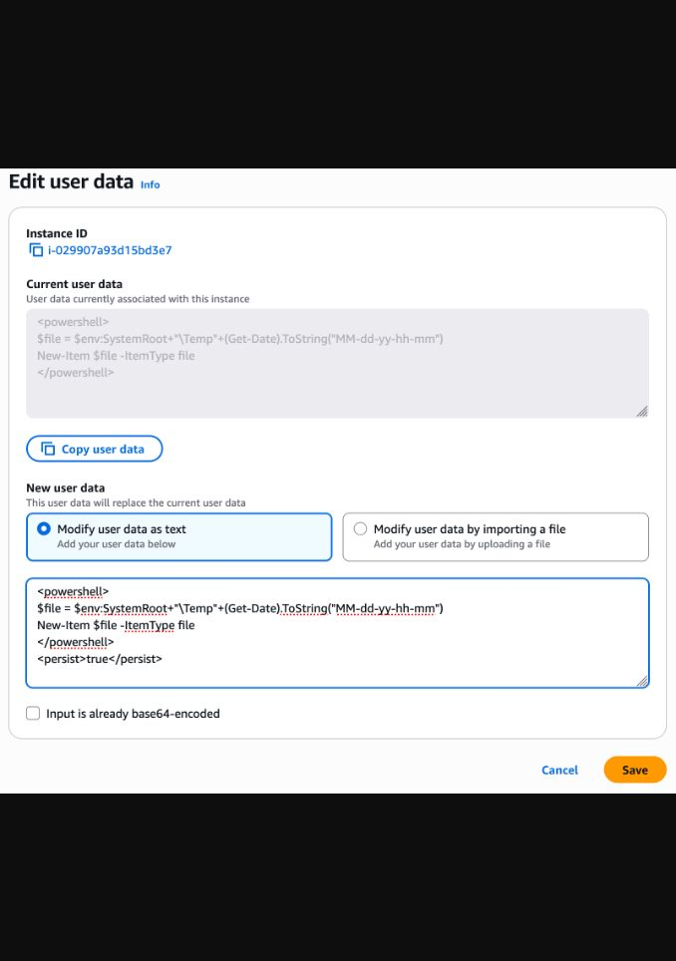
클라우드 MLOps · 05주차
AWS 화면으로 가는 길
콘솔 이동 경로
EC2 → Instances → 팀 MLflow 서버
화면에서 확인할 것
• 리전과 계정/역할
• 리소스 이름과 상태
• 비용이 발생하는 실행 자원
• 작업 뒤 중지·삭제 여부
콘솔 열기
AWS 공식 문서
화면 모양은 바뀔 수 있습니다. 버튼 위치보다 메뉴 이름과 리소스 상태를 기준으로 찾습니다.
Notes:
[Sources]
- https://mlflow.org/docs/latest/ml/tracking/
- https://console.aws.amazon.com/ec2/
- AWS 공식 문서 화면 캡처, 2026-08-24

Slide 26
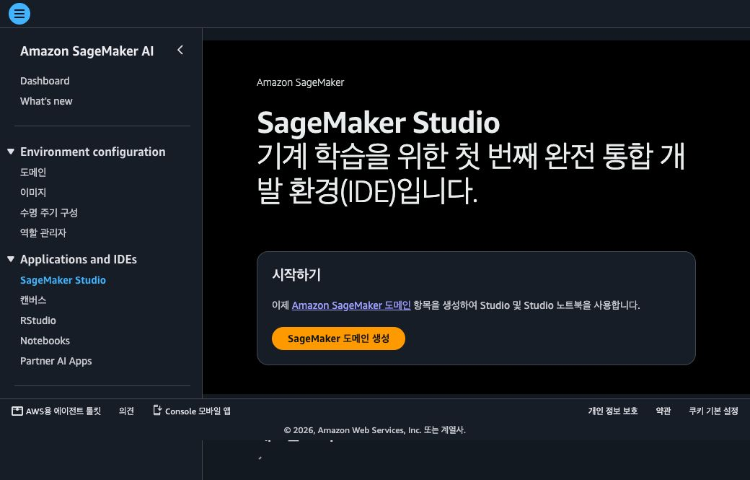
클라우드 MLOps · 05주차
실습 화면 01: SageMaker Studio 시작 화면
콘솔 이동 경로
SageMaker AI → Studio
화면에서 확인할 것
• 도메인과 시작 방법 확인
실습 원칙
• 메뉴 이름과 리소스 상태를 기준으로 찾습니다.
AWS 콘솔 열기
AWS 공식 문서
실제 AWS 콘솔 화면 · 서울 리전 · 2026-08-24 · 계정 번호 영역 제외
Notes:
[강사 안내]
- 경로: SageMaker AI → Studio
- 확인: 도메인과 시작 방법 확인
[Sources]
- https://console.aws.amazon.com/sagemaker/home?region=ap-northeast-2#/studio-landing
- https://docs.aws.amazon.com/sagemaker/latest/dg/mlflow-create-tracking-server-studio.html
- 실제 AWS 콘솔 캡처, 2026-08-24

Slide 27
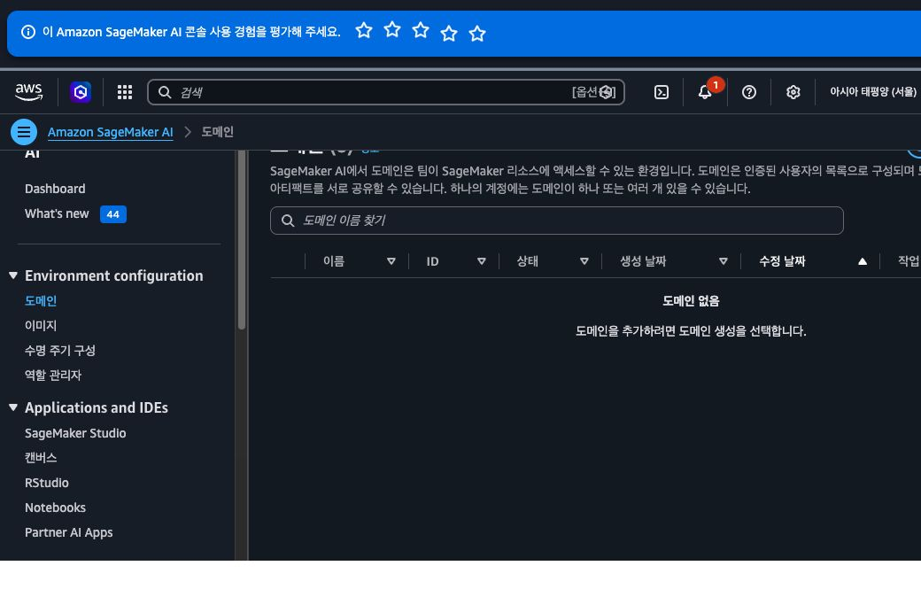
클라우드 MLOps · 05주차
실습 화면 02: SageMaker 도메인 목록
콘솔 이동 경로
SageMaker AI → Domains
화면에서 확인할 것
• MLflow를 사용할 도메인 상태 확인
실습 원칙
• 메뉴 이름과 리소스 상태를 기준으로 찾습니다.
AWS 콘솔 열기
AWS 공식 문서
실제 AWS 콘솔 화면 · 서울 리전 · 2026-08-24 · 계정 번호 영역 제외
Notes:
[강사 안내]
- 경로: SageMaker AI → Domains
- 확인: MLflow를 사용할 도메인 상태 확인
[Sources]
- https://console.aws.amazon.com/sagemaker/home?region=ap-northeast-2#/studio
- https://docs.aws.amazon.com/sagemaker/latest/dg/mlflow-create-tracking-server-studio.html
- 실제 AWS 콘솔 캡처, 2026-08-24

Slide 28
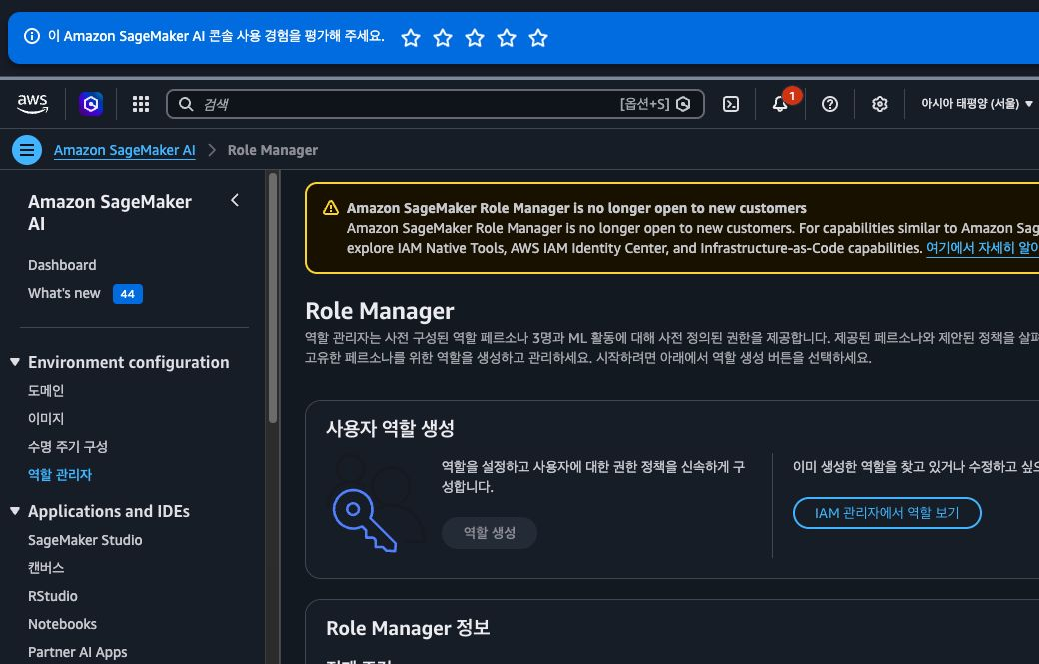
클라우드 MLOps · 05주차
실습 화면 03: SageMaker 역할 관리자
콘솔 이동 경로
SageMaker AI → Role Manager
화면에서 확인할 것
• MLflow 활동 권한이 있는 역할 확인
실습 원칙
• 메뉴 이름과 리소스 상태를 기준으로 찾습니다.
AWS 콘솔 열기
AWS 공식 문서
실제 AWS 콘솔 화면 · 서울 리전 · 2026-08-24 · 계정 번호 영역 제외
Notes:
[강사 안내]
- 경로: SageMaker AI → Role Manager
- 확인: MLflow 활동 권한이 있는 역할 확인
[Sources]
- https://console.aws.amazon.com/sagemaker/home?region=ap-northeast-2#/role-manager-landing
- https://docs.aws.amazon.com/sagemaker/latest/dg/mlflow-create-tracking-server-studio.html
- 실제 AWS 콘솔 캡처, 2026-08-24

Slide 29
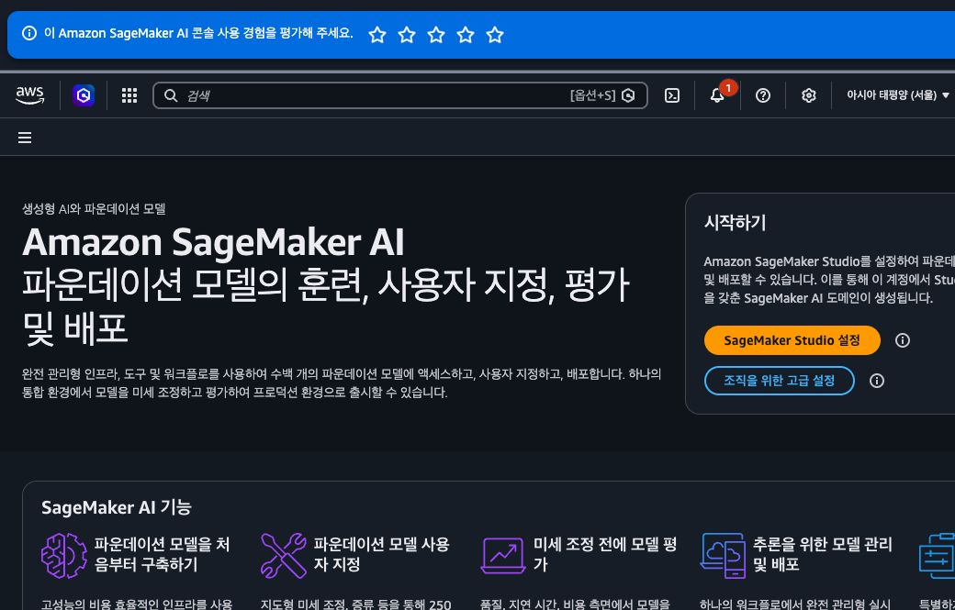
클라우드 MLOps · 05주차
실습 화면 04: SageMaker MLflow 진입 화면
콘솔 이동 경로
SageMaker AI → Dashboard → MLflow tracking servers
화면에서 확인할 것
• 추적 서버 목록 진입 위치 확인
실습 원칙
• 메뉴 이름과 리소스 상태를 기준으로 찾습니다.
AWS 콘솔 열기
AWS 공식 문서
실제 AWS 콘솔 화면 · 서울 리전 · 2026-08-24 · 계정 번호 영역 제외
Notes:
[강사 안내]
- 경로: SageMaker AI → Dashboard → MLflow tracking servers
- 확인: 추적 서버 목록 진입 위치 확인
[Sources]
- https://console.aws.amazon.com/sagemaker/home?region=ap-northeast-2#/dashboard/mlflow
- https://docs.aws.amazon.com/sagemaker/latest/dg/mlflow-create-tracking-server-studio.html
- 실제 AWS 콘솔 캡처, 2026-08-24

Slide 30

클라우드 MLOps · 05주차
실습 화면 05: 실험 결과의 모델 관리 진입 화면
콘솔 이동 경로
SageMaker AI → Deployable models
화면에서 확인할 것
• 모델 버전 관리 위치 확인
실습 원칙
• 메뉴 이름과 리소스 상태를 기준으로 찾습니다.
AWS 콘솔 열기
AWS 공식 문서
실제 AWS 콘솔 화면 · 서울 리전 · 2026-08-24 · 계정 번호 영역 제외
Notes:
[강사 안내]
- 경로: SageMaker AI → Deployable models
- 확인: 모델 버전 관리 위치 확인
[Sources]
- https://console.aws.amazon.com/sagemaker/home?region=ap-northeast-2#/models
- https://docs.aws.amazon.com/sagemaker/latest/dg/mlflow-create-tracking-server-studio.html
- 실제 AWS 콘솔 캡처, 2026-08-24

Slide 31
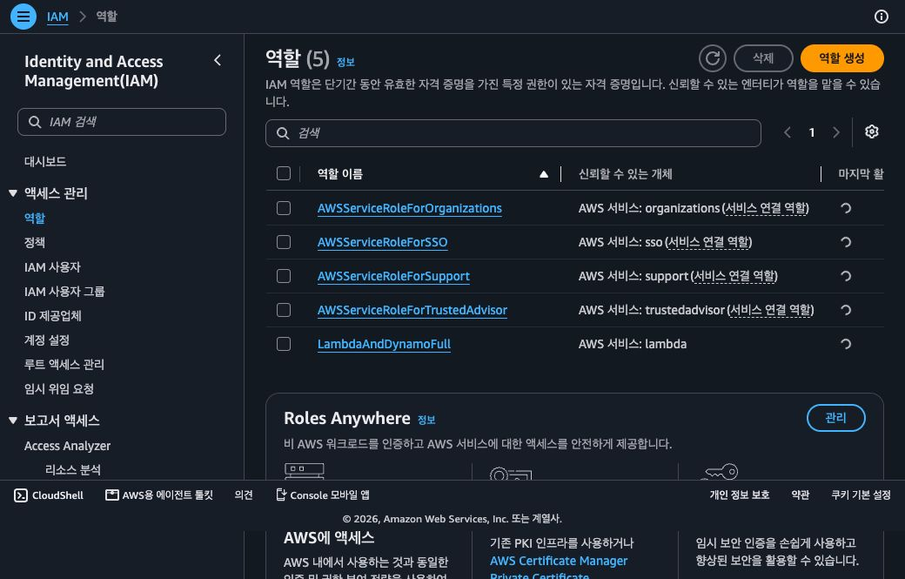
클라우드 MLOps · 05주차
실습 화면 06: MLflow용 IAM 역할
콘솔 이동 경로
IAM → Roles
화면에서 확인할 것
• S3·SageMaker 권한이 있는 역할 확인
실습 원칙
• 메뉴 이름과 리소스 상태를 기준으로 찾습니다.
AWS 콘솔 열기
AWS 공식 문서
실제 AWS 콘솔 화면 · 서울 리전 · 2026-08-24 · 계정 번호 영역 제외
Notes:
[강사 안내]
- 경로: IAM → Roles
- 확인: S3·SageMaker 권한이 있는 역할 확인
[Sources]
- https://console.aws.amazon.com/iam/home#/roles
- https://docs.aws.amazon.com/sagemaker/latest/dg/mlflow-create-tracking-server-studio.html
- 실제 AWS 콘솔 캡처, 2026-08-24

Slide 32
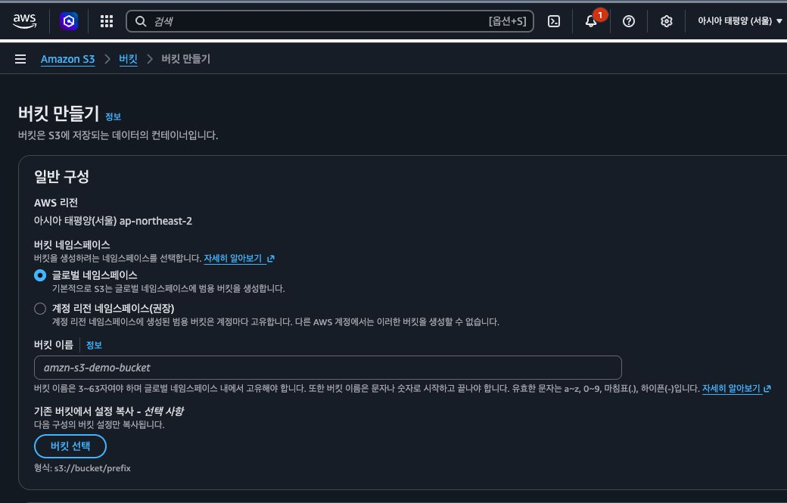
클라우드 MLOps · 05주차
실습 화면 07: MLflow 아티팩트 저장소용 S3
콘솔 이동 경로
S3 → Create bucket
화면에서 확인할 것
• 추적 서버와 같은 리전 확인
실습 원칙
• 메뉴 이름과 리소스 상태를 기준으로 찾습니다.
AWS 콘솔 열기
AWS 공식 문서
실제 AWS 콘솔 화면 · 서울 리전 · 2026-08-24 · 계정 번호 영역 제외
Notes:
[강사 안내]
- 경로: S3 → Create bucket
- 확인: 추적 서버와 같은 리전 확인
[Sources]
- https://s3.console.aws.amazon.com/s3/bucket/create?region=ap-northeast-2
- https://docs.aws.amazon.com/sagemaker/latest/dg/mlflow-create-tracking-server-studio.html
- 실제 AWS 콘솔 캡처, 2026-08-24

Slide 33
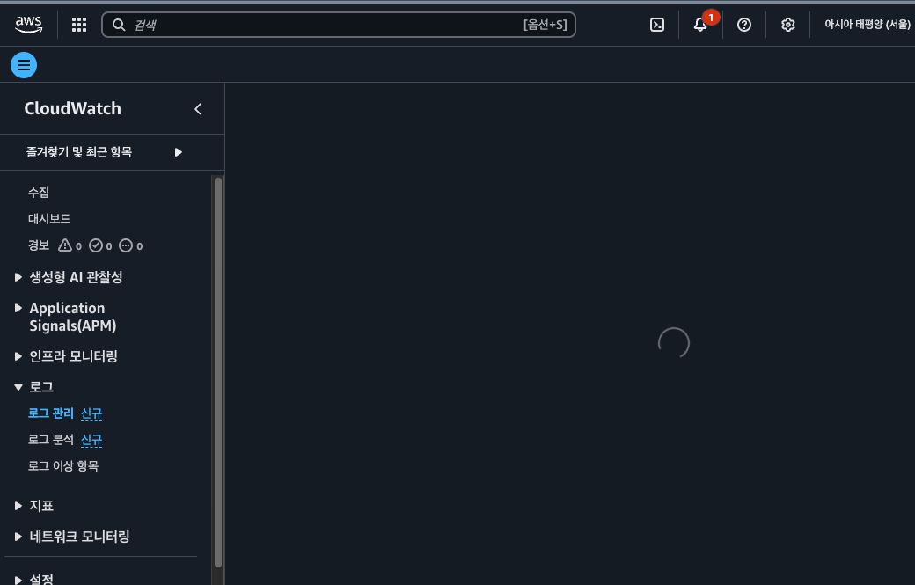
클라우드 MLOps · 05주차
실습 화면 08: MLflow 관련 로그 그룹
콘솔 이동 경로
CloudWatch → Log groups
화면에서 확인할 것
• SageMaker 관련 로그 확인
실습 원칙
• 메뉴 이름과 리소스 상태를 기준으로 찾습니다.
AWS 콘솔 열기
AWS 공식 문서
실제 AWS 콘솔 화면 · 서울 리전 · 2026-08-24 · 계정 번호 영역 제외
Notes:
[강사 안내]
- 경로: CloudWatch → Log groups
- 확인: SageMaker 관련 로그 확인
[Sources]
- https://console.aws.amazon.com/cloudwatch/home?region=ap-northeast-2#logsV2:log-groups
- https://docs.aws.amazon.com/sagemaker/latest/dg/mlflow-create-tracking-server-studio.html
- 실제 AWS 콘솔 캡처, 2026-08-24

Slide 34
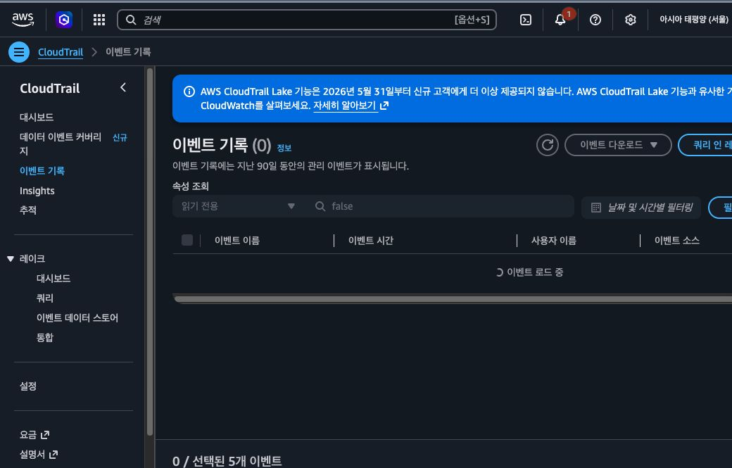
클라우드 MLOps · 05주차
실습 화면 09: CloudTrail 이벤트 기록
콘솔 이동 경로
CloudTrail → Event history
화면에서 확인할 것
• 인프라 변경 주체와 시간 확인
실습 원칙
• 메뉴 이름과 리소스 상태를 기준으로 찾습니다.
AWS 콘솔 열기
AWS 공식 문서
실제 AWS 콘솔 화면 · 서울 리전 · 2026-08-24 · 계정 번호 영역 제외
Notes:
[강사 안내]
- 경로: CloudTrail → Event history
- 확인: 인프라 변경 주체와 시간 확인
[Sources]
- https://console.aws.amazon.com/cloudtrail/home?region=ap-northeast-2#/events
- https://docs.aws.amazon.com/sagemaker/latest/dg/mlflow-create-tracking-server-studio.html
- 실제 AWS 콘솔 캡처, 2026-08-24

Slide 35
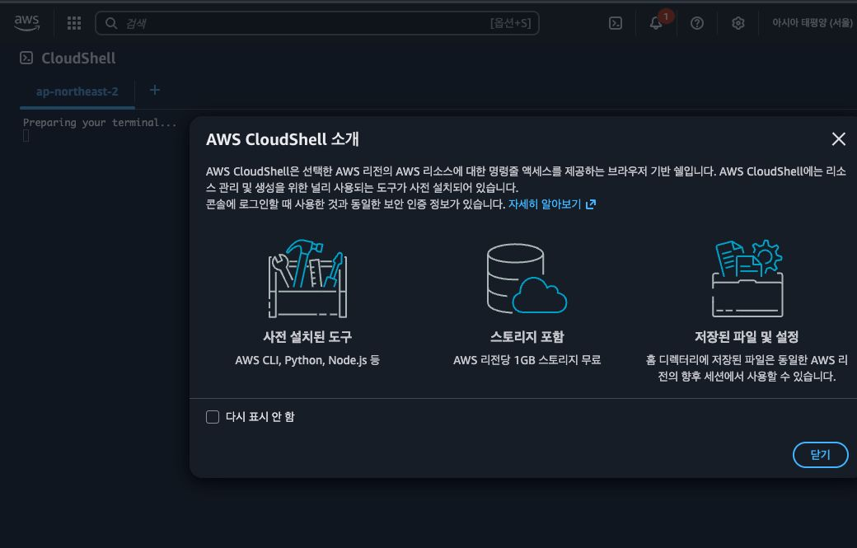
클라우드 MLOps · 05주차
실습 화면 10: MLflow CLI 준비 화면
콘솔 이동 경로
CloudShell
화면에서 확인할 것
• SageMaker CLI와 서울 리전 확인
실습 원칙
• 메뉴 이름과 리소스 상태를 기준으로 찾습니다.
AWS 콘솔 열기
AWS 공식 문서
실제 AWS 콘솔 화면 · 서울 리전 · 2026-08-24 · 계정 번호 영역 제외
Notes:
[강사 안내]
- 경로: CloudShell
- 확인: SageMaker CLI와 서울 리전 확인
[Sources]
- https://ap-northeast-2.console.aws.amazon.com/cloudshell/home?region=ap-northeast-2
- https://docs.aws.amazon.com/sagemaker/latest/dg/mlflow-create-tracking-server-studio.html
- 실제 AWS 콘솔 캡처, 2026-08-24

